Slide 1
第14章 DNS服务器架设与应用
DNS（Domain Name System，域名服务系统）是Internet上用得最频繁的服务之一，它是一个分布式数据库，组织成域层次结构的计算机和网络服务命名系统。通过它人们可以将域名解析为IP地址，从而使人们能够通过简单好记的域名来代替枯燥难记的IP地址来访问网络。

Slide 2
14.1 DNS工作原理
DNS是一个分布式数据库，它在本地负责控制整个分布式数据库的部分段，每一段中的数据通过客户服务器模式在整个网络上均可存取，通过采用复制技术和缓存技术使得整个数据库可靠的同时，又拥有良好的性能。

Slide 3
14.1.1 名称解析方法
网络中为了区别各个主机，必须为每台主机分配一个惟一的地址，这个地址即称为“IP地址”。但这些数字难以记忆，所以就采用“域名”的方式来取代这些数字了。在常见的计算机系统中，可以使用3种技术来实现主机名和IP地址之间的转换：Host表、网络信息服务系统（NIS）和域名服务（DNS）。
1．Host表
2．NIS系统
3．DNS系统

Slide 4
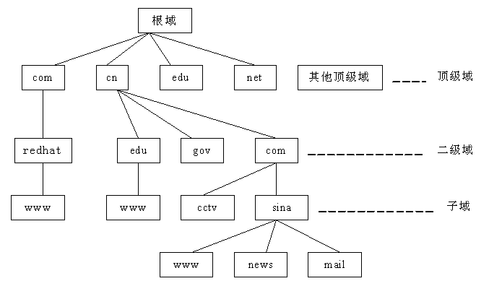
14.1.2 DNS组成
整个DNS域名系统由以下3个部分组成。
1．DNS域名空间
2．DNS服务器
3．解析器

Slide 5

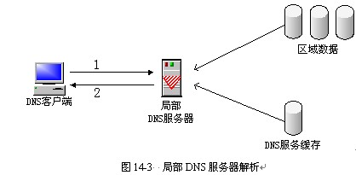
14.1.3 DNS查询的过程
1．本地解析
2．直接解析

Slide 6

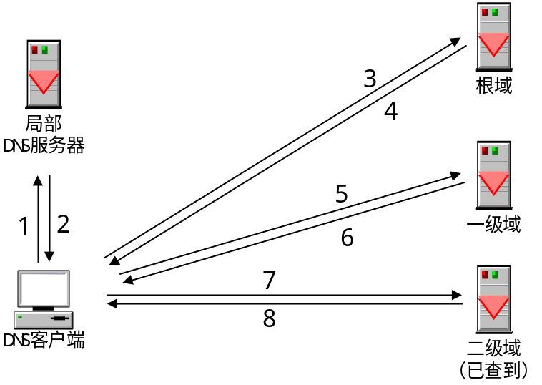
14.1.3 DNS查询的过程
3．递归解析
4．迭代解析

Slide 7

14.1.4 DNS报文格式
DNS报文由12字节长的首部和4个长度可变的字段组成。标识字段由客户程序设置并由服务器返回结果，客户程序通过它来确定响应与查询是否匹配。

Slide 8
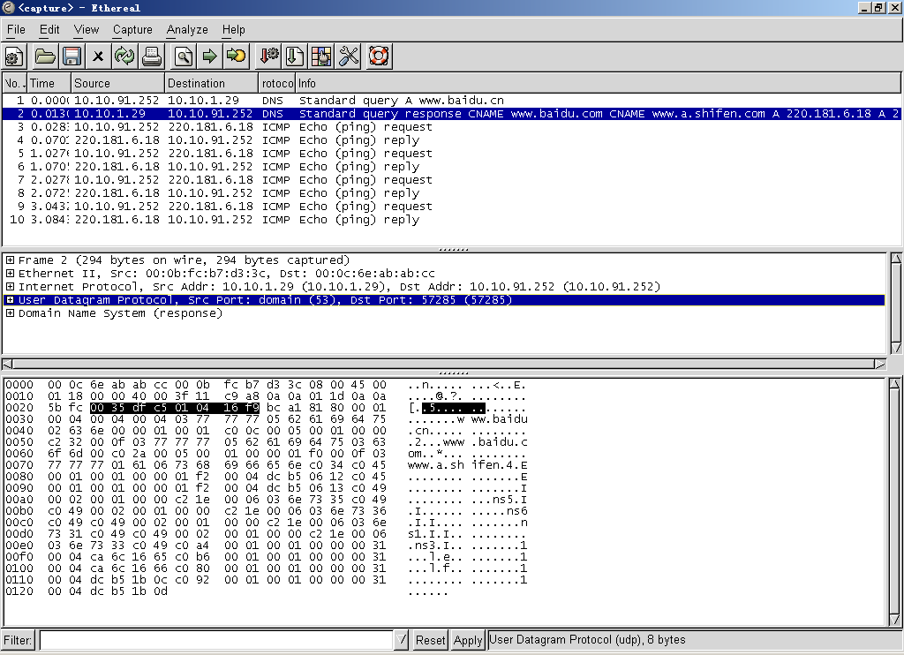
14.1.5 实际的DNS报文数据
在客户机利用域名访问一台主机时，首先要向所设的DNS服务器发送查询报文，以获得该域名所对应的IP地址，DNS服务器要根据具体情况返回给客户端应答。

Slide 9
14.2 BIND的安装与运行
Bind是最知名的域名服务器软件，它完整地实现了DNS协议规定的各种功能，可以在各种主流的操作系统平台上运行，并且被作为许多供应商的Unix标准配置封装在产品中。下面介绍一下有关Bind服务器软件的安装与运行方法。

Slide 10
14.2.1 BIND简介
Linux系统下架设DNS服务器通常是使用Bind程序来实现的。Bind是Berkeley Internet Name Domain Service的简写，是一款架设DNS服务器的开放源代码软件。
Bind经历了第4版、第8版和最新的第9版，第9版修正了以前版本中的许多错误，并提升了执行时的效能。Bind能够运行在当前大多数的操作系统系统平台之上。

Slide 11
14.2.2 BIND的获取与安装
在Red Hat Enterprise Linux 5下安装BIND服务器可以有两种方式，一种是源代码方式安装，一种是RPM软件包方式安装。源代码可以从ftp://ftp.isc.org处下载，目前最新的版本是9.5.0版，文件名是bind-9.5.0-P2.tar.gz。RHEL 5自带的BIND版本是9.3.9版，文件名是bind-9.3.3-7.el5.i386.rpm，在发行版的第2张盘上。
先看一下RPM方式安装。如果安装RHEL 5系统的时候没有选择安装bind-9.3.3-7.el5包，需要从第二张安装光盘把相应文件复到当前目录以后，再用以下命令安装。

Slide 12
14.2.3 BIND的简单配置与运行
与其它服务器相比，BIND的配置文件结构要复杂得多，而且在配置文件不正确的情况下，BIND将无法运行。为了使BIND能初步得到运行，下面先提供一套最简单的配置文件，使得BIND能正常地运行起来，并具有初步的域名解析功能。

Slide 13
14.2.4 chroot功能
chroot是Change Root的缩写，它可以将文件系统中某个特定的子目录作为进程的虚拟根目录，即改变进程所引用的“/”根目录位置。chroot对进程可以使用的系统资源、用户权限和所在目录进行严格控制，程序只在这个虚拟的根目录及其子目录具有权限，一旦离开该目录就没有任何权限了，所以也将chroot称为“jail监禁”。

Slide 14
14.2.5 使用rndc
使用rndc可以在不停止DNS服务器工作的情况进行数据的更新，使修改后的配置文件生效。在实际情况下，DNS服务器是非常繁忙的，任何短时间的停顿都会给用户的使用带来影响，因此，使用rndc工具可以使DNS服务器更好地为用户提供服务。

Slide 15
14.3 BIND的配置
上一节提供了一个简单的配置例子，使得BIND运行后具有初步的DNS服务器功能。本节先详细解释各种配置选项的含义，再通过几个例子使读者能配置相对复杂的DNS服务器。与其它大多数服务器不同的是，BIND配置需要较多的配置文件，而不是所有的配置都集中在一个配置文件里，因此相对要复杂些。

Slide 16
14.3.1 BIND的主配置文件
BIND主配置文件由named进程运行时首先读取，文件名为named.conf，默认在/etc目录下。该文件只包括Bind的基本配置，并不包含任何DNS的区域数据。
1．acl语句
2．controls语句
3．include语句
4．key语句
5．logging语句
6．options语句
7．server语句
8．trusted-keys语句
9．view语句
10．zone语句
主配置语句名称
功 能
acl
定义一个访问控制列表，用于以后对列表中的IP进行访问控制
controls
定义有关本地域名服务器操作的控制通道，这些通道被rndc用来发送控制命令
include
把另一个文件中的内容包含进来做为主配置文件的内容
key
定义一个密匙信息，用于通过TSIG进行授权和认证的配置中
logging
设置日志服务器，以及日志信息的发送位置
options
设置DNS服务器的全局配置选项
server
定义了与远程服务器交互的规则
trusted-keys
定义信任的 DNSSED密匙
view
定义一个视图
zone
定义一个区域

Slide 17
14.3.2 根服务器文件named.root
在主配置文件/etc/named.conf中，定义了一个根域，区文件是/var/named目录下的named.root文件。它是一个非常重要的文件，包含了Internet根服务器的名字和IP地址。Bind接到客户端的查询请求时，如果本地不能解释，也不能在Cache中找到相应的数据，就会通过根服务器进行逐级查询。

Slide 18
14.3.3 区域数据文件
一个区域内的所有数据，包括主机名和对应IP地址、刷新间隔和过期时间等，都必须要存放在DNS服务器内，而用来存放这些数据的文件就称为区域文件。
1．设置其它DNS服务器缓存本机数据的默认时间
2．设置起始授权机构
3．设置名称服务器NS资源记录
4．设置邮件服务器MX资源记录
5．设置主机地址A资源记录
6．设置别名CNAME资源记录

Slide 19
14.3.4 反向解析区域数据文件
反向解析区域数据文件的结构和格式与区域数据文件类似，只不过它的主要内容是建立IP地址映射到DNS域名的指针PTR资源记录。
1．设置SOA和NS资源记录
2．设置指针PTR资源记录

Slide 20
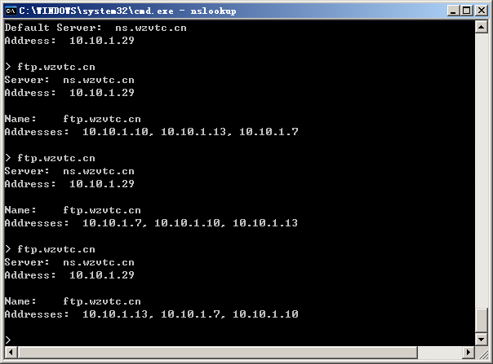
14.3.5 配置DNS负载均衡功能
DNS负载均衡的优点是简单易行，而且实现代价小。它在DNS服务器中为同一个域名配置多个IP地址（即为一个主机名设置多条A资源记录），在应答DNS查询时，DNS服务器对每个查询将以DNS文件中主机记录的IP地址按顺序返回不同的解析结果，将客户端的访问引导到不同的计算机上去，从而达到负载均衡的目的。

Slide 21
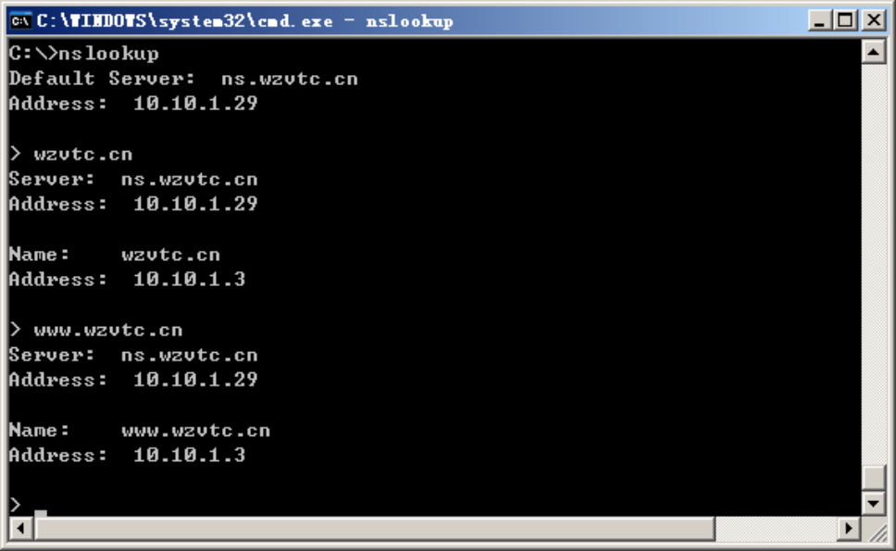
14.3.6 直接域名、泛域名与子域
许多用户有直接使用域名访问Web网站的习惯，即在浏览器中不输入www等主机名，而是直接使用如http://baidu.com/或http://tom.com/等域名来访问。
泛域名是指一个域名下的所有主机和子域名都被解析到同一个IP地址上。
子域（Subdomain），是域名层次结构中的一个术语，是对某一个域进行细分时的下一级域。

Slide 22
14.3.7 辅域服务器和只缓存服务器
在Bind服务器中，还可以根据需要配置辅域服务器和只缓存服务器，以便能更快地能为客户端提供DNS服务，并提高可靠性。
1．辅域服务器
2．只缓存服务器

Slide 23
14.4 小结
DNS是Internet上必不可少的一种网络服务，它提供把域名解析为IP地址的服务，是每一台上网的电脑都必须要使用的服务之一。本章首先介绍了DNS的工作原理、DNS协议，然后介绍了用Bind软件架设DNS服务器的方法，包括Bind的安装、运行和配置，以及chroot、负载均衡、泛域名、辅域服务器、只缓存服务器等特殊功能的配置方法。

